Slide 1


ỦY BAN NHÂN DÂN QUẬN LONG BIÊN
TRƯỜNG TIỂU HỌC ĐÔ THỊ VIỆT HƯNG
BÀI GIẢNG ĐIỆN TỬ
KHỐI 3
MÔN: TIẾNG VIỆT

Slide 2












Slide 3
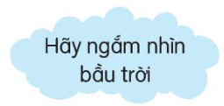
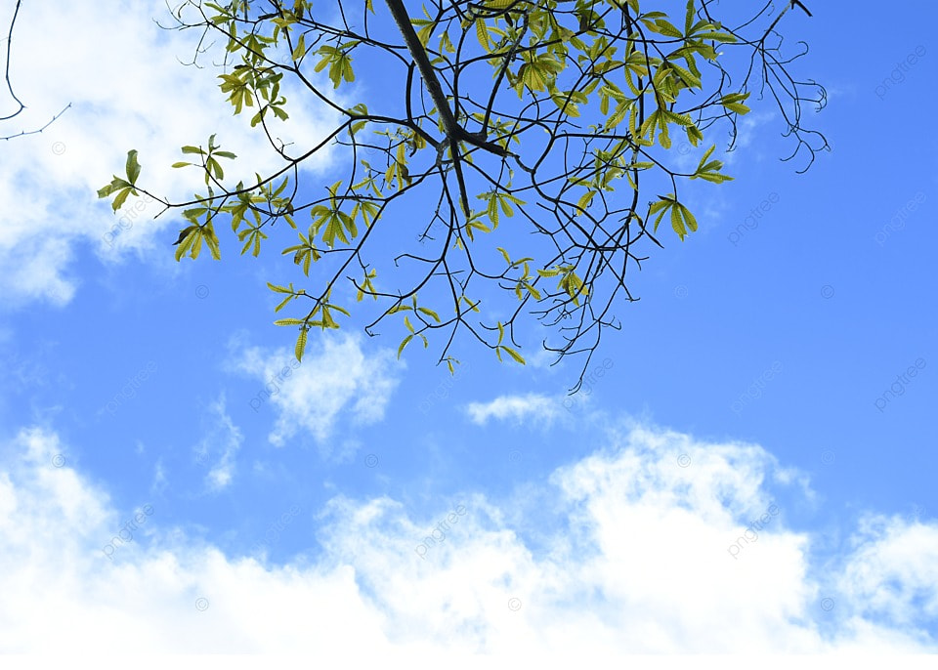

Slide 4

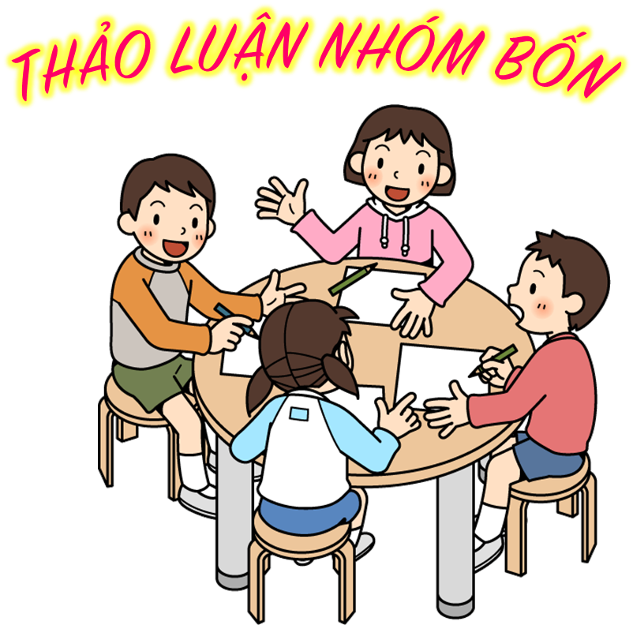
1. Nói 3 - 5 câu về bầu trời trong ngày hôm nay.
Đặc điểm của bầu trời (màu sắc, độ cao, độ rộng,…)
Cảnh vật xuất hiện trên bầu trời.
Cảm nhận của em về bầu trời

Slide 5
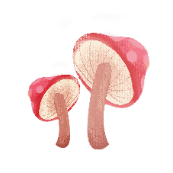

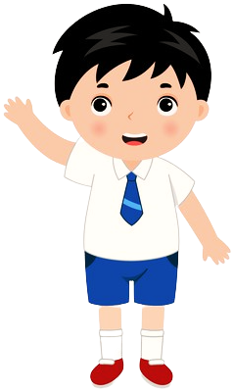
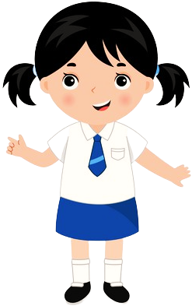
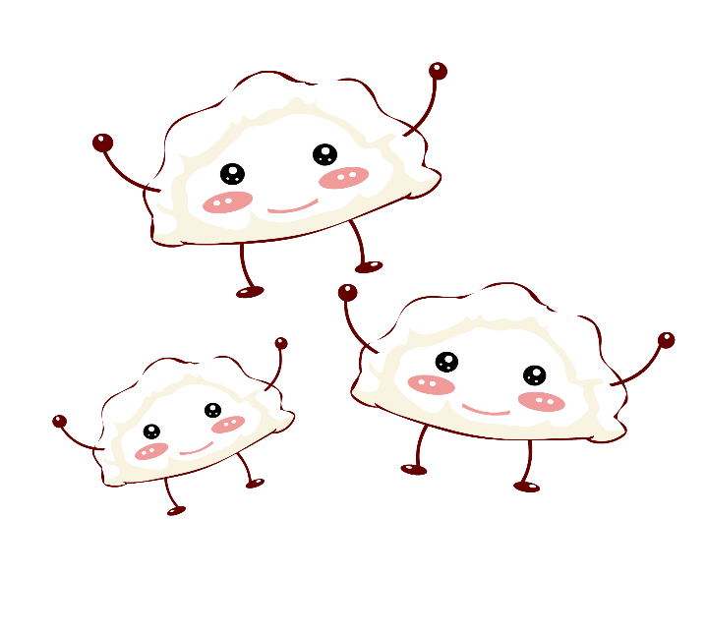


TRÌNH BÀY
CHIA SẺ TRƯỚC LỚP
NHẬN XÉT

Slide 6

Sau một đêm dài, bầu trời lại khoác trên mình chiếc áo mới thật đẹp. Trời cao vút, trong xanh như một tấm thảm khổng lồ. Ông mặt trời từ từ vươn lên để tưới tắm cho muôn loài những tia nắng vàng tươi, ấm áp. Những đám mây lửng lơ đùa vui cùng nắng. Một vài chú chim nghiêng cánh chao liệng đón bình minh tới tạo nên một cảnh tượng đầy sức sống và sôi động.

Slide 7

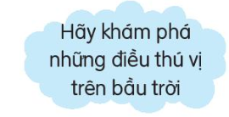



Slide 8

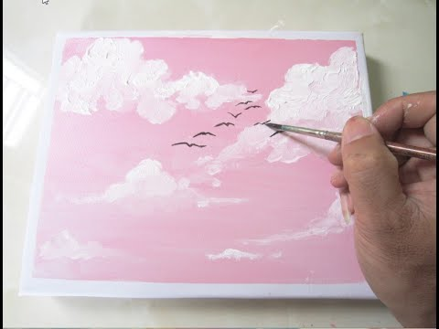
2. Nếu vẽ tranh về bầu trời, em sẽ vẽ những gì?
Chia sẻ với bạn suy nghĩ của mình.

Slide 9


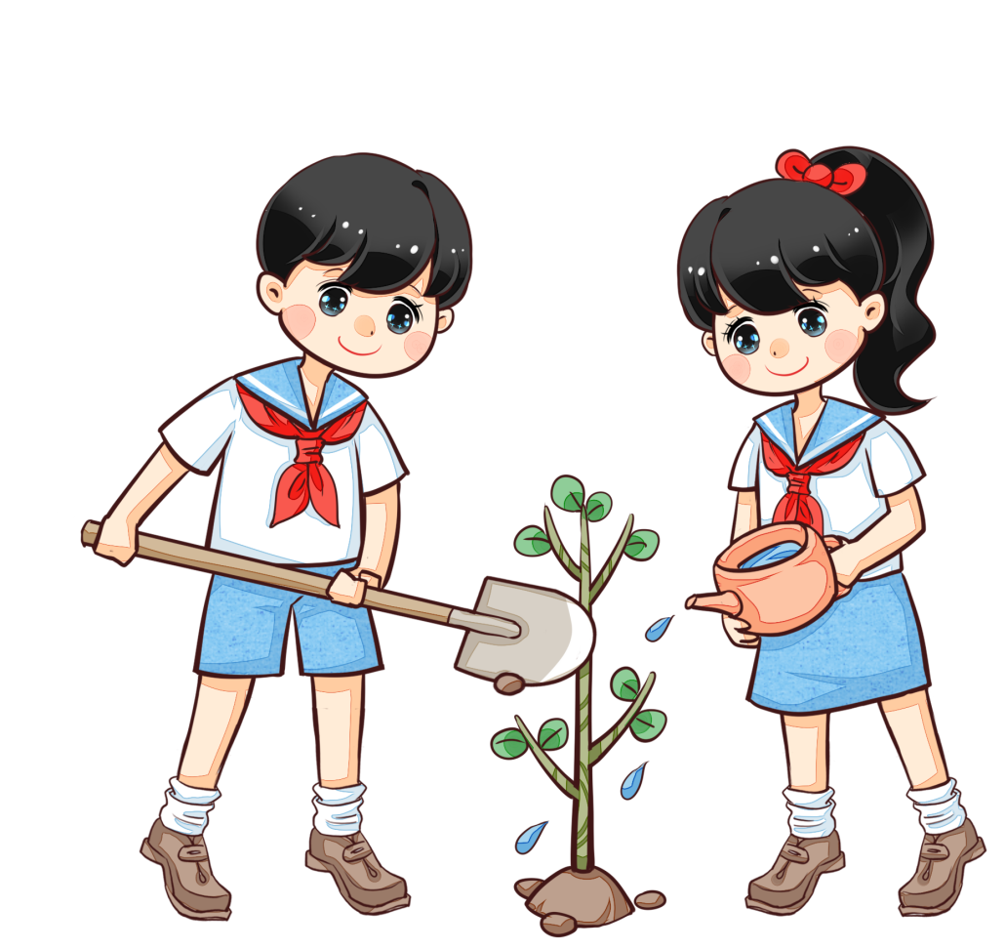
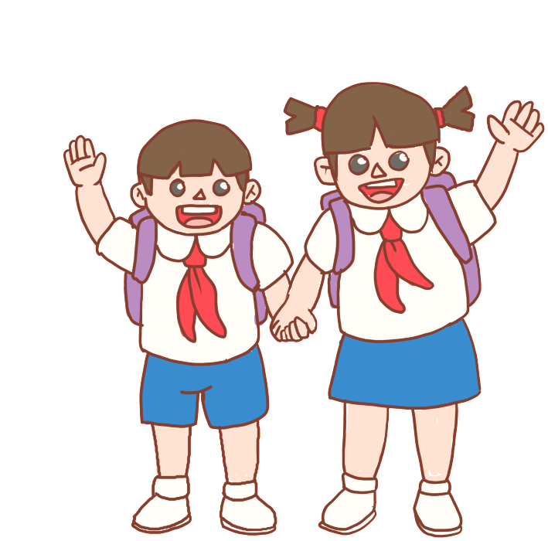
Em đã làm gì để bảo vệ môi trường, bầu trời, trái đất – mái nhà chung của chúng ta?

Slide 10


